Slide 1
Unión del cuerpo y alma en Santo Tomás de Aquino.
Alumno: Cristóbal Ávalos

Slide 2
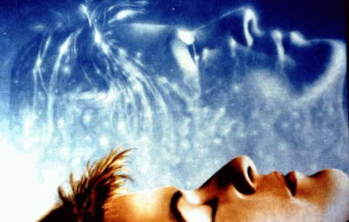
El ser humano es un compuesto sustancial de alma y cuerpo, representando el alma la forma y el cuerpo la materia de dicha sustancia.

Slide 3
"Es evidente, que lo primero por que el cuerpo vive es el alma, y como la vida se manifiesta por operaciones diversas en los diversos grados de los seres vivientes, aquello por lo que primariamente ejercemos cada una de estas funciones vitales es el alma.”
Del alma, lib. 2, tex. 24." (Suma Teológica, I, C. 76, a. 1)

Slide 4

Por ejemplo, una roca es un cuerpo inanimado no posee alma o principio vital por lo tanto no le corresponde vivir.

Slide 5
¿Cómo es que se une la forma substancial a la materia prima?
Santo Tomás puso mayor énfasis en la unión de un cuerpo con una sustancia intelectual, de la cual expresó: no puede unirse a una sustancia corporal a manera de mezcla ya que estas dos se alterarían.

Slide 6
Santo Tomás afirmó que existe un modo en el que alma y cuerpo pueden unirse, y este modo es un modo de contacto.

Slide 7
Así puede la sustancia intelectual unirse al cuerpo mediante un contacto virtual.
Ser uno en el obrar no significa se absolutamente uno en la existencia.

Slide 8
Por lo que el Santo buscó establecer la unidad de los coprincipios alma-cuerpo siendo la sustancia intelectual, la forma sustancial del cuerpo.

Slide 9
Para que una cosa sea forma sustancial de otra, se precisan ciertos requisitos
1. que la forma sea el principio del ser sustancial de aquello de lo cual es forma.
2. que la materia y la forma convengan en un solo ser.

Slide 10
Para que una cosa sea forma substancial de otra es necesario que sea: principio substancial y formal de aquello que es forma de lo cual llamamos ente.

Slide 11
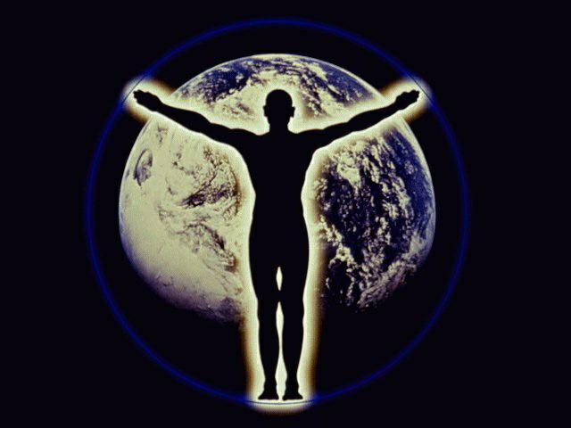
La unión que se presenta entre el alma y el cuerpo es necesariamente una unión de tipo substancial.

Slide 12
Si el alma es la forma del cuerpo, constituye con él un compuesto físico de la misma naturaleza que los otros compuestos de materia y de forma. Ahora bien, en tal caso, no es únicamente la forma la que constituye la especie sino la forma y la materia que se encuentra unida a ella.

Slide 13
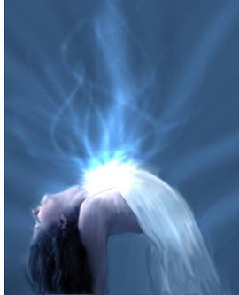
Tanto el alma como el cuerpo pueden entenderse como realidades separadas, o sustancias, pero nunca como sujetos reales capaces de subsistir por sí mismos.

